Slide 1
Partnerski odnos sa porodicom dece kojoj je potrebna dodatna podrška

Slide 2
Rad u grupi:
Razmislite o tipičnom razvoju porodice i predstavite ga (tekstualno, crtežom, fotografijom...)
Razmislite, podelite i zapišite kako je to drugačije od razvoja porodice koja ima člana sa smetnjama u razvoju
https://padlet.com/oljajovanovic/qgbhjxopef9bgli1

Slide 3
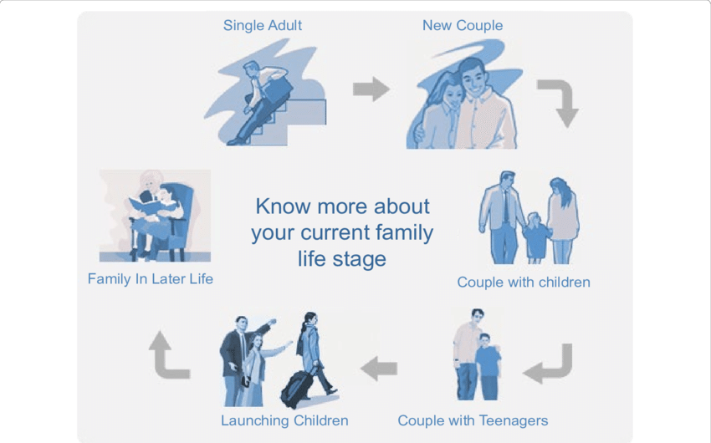
Životni ciklus porodice

Slide 4
Razvoj porodice koja ima člana sa smetnjama u razvoju
Od reakcije šoka, preko žalovanja, ka adaptaciji?
Pojednostavljena predstava zasnovana na premisi porodičnog deficita?

Slide 5
Razvoj porodice koja ima člana sa smetnjama u razvoju
Prepoznavanje različitosti reakcija porodice na dobijanje člana sa smetnjama u razvoju – od razvojnih faza ka toku razvoja.
Kroz proces razvoja porodice zadržavaju identitet porodice, ali se interakcije i odgovornosti članova porodice menjaju kroz različite razvojne faze (Terkelson, 1980).
Tranzicija kao ključni pojam.
Prilagođavanje na tranziciju je pod uticajem većeg broja činilaca:
uvremenjenost, trajanje, redosled i verovatnoća pojavljivanja u poređenju sa društvenim očekivanjima;
simultani izazovi na drugim poljima;
(lični i socijalni) adaptivni resursi porodice i pojedinaca;
percepcija tranzicije (Hanline, 1991).

Slide 6
Primeri kritičnih događaja
Rođenje deteta
Uspostavljanje dijagnoze
Situacija u kojoj mlađe dete postaje kompetentnije
Uzrasti na kojima se očekuje da dete prohoda ili progovori
Polazak u školu
Punoletstvo...

Slide 7
Zadaci roditelja/staratelja na različitim uzrastima
Rođenje deteta
Rano detinjstvo
Srednje detinstvo
Adolescencija
Odraslo doba
(Turnbull and Turnbull, 1986)

Slide 8
Zadaci roditelja/staratelja na različitim uzrastima
Rođenje deteta?
Rano detinjstvo
Uspostavljanje dijagnoze
Informisanje prijatelja i porodice o stanju deteta
Pronalaženje usluga i profesionalaca
Formulisanje lične filozofije
Prepoznavanje pozitivnih aspekata dečije različitosti
Poserdovanje odnosa sa braćom i sestrama
Srednje detinjstvo
Upoznavanje sa sopstvenim pravima i obavezama
Formulisanje ličnog stava prema inkluzivnom obrazovanju
Odabir i upis u školu
Podrška učenju
Organizacija slobodnog vremena

Slide 9
Zadaci roditelja/staratelja na različitim uzrastima
Adolescencija
Posredovanje u potencijalnim negativnim reakcijama vršnjaka
Upravljanje promenama koje se odnose na seksualni status
Planiranje slobodnog vremena
Planiranje stručnog usavršavanja/daljeg obrazovanja
Odraslo doba
Pronalaženje prilika za radni angažman
Kreiranje prilika za socijalizaciju izvan porodice
Planiranje starateljstva nakon smrti roditelja

Slide 10
2.
Uspostavljanje dijagnoze

Slide 11
Dijagnoza hronične bolesti ili postojanje smetnji u razvoju izaziva krizu
Kriza neminovno dovodi do promene čitavog porodičnog sistema i načina života porodice
Menjaju se vrednosni sistem, stavovi i životna filozofija članova porodice
Problemi porodice variraju u zavisnosti od prirode, učestalosti, uočljivosti i težine simptoma, ali i od karakteristika porodice i njenih članova, i naravno od podrške koju porodica ima

Slide 12
Model saradnje
Ekspertski model
Partnerski model
Stručnjak kao ekspert i autoritet
Stručnjak je odgovoran za problem i rešava ga
Jednosmerna komunikacija
Saradnja/dvosmerna komunikacija
Zajednički ciljevi
Komplementarnost kompetencija i znanja
Uzajamno poštovanje
Dogovaranje (o...)
Iskrenost
Fleksibilnost

Slide 13
Suočavanje sa dijagnozom
Model sveta koji roditelji koriste menja se veoma sporo sa normativnim promenama u njihovom životu
U trenutku postavljanja dijagnoze dolazi do dramatične, nagle i velike promene sveta – stanje izuzetne anksioznosti, šoka i obamrlosti – model je besmislen jer ne omogućava predviđanje i mora se brzo menjati – postavljanje i proveravanje hipoteza
Tendencija da se očuva model nakon postavljanja dijagnoze
Slična situacija se ponavlja pri svakoj promeni

Slide 14
Razumevanje adaptacije
Efikasnu adaptaciju omogućuje anticipacija na osnovu sopstvene teorije ili modela (sistema konstrukata) o svetu koji nas okružuje, koja je izgrađena na osnovu ličnog iskustva
Naše individualne konstrukcije događaja određuju naše reakcije i osećanja
Sistem konstrukata podleže proveri (hipoteza-eksperiment-potvrda ili opovrgavanje hipoteze)
Pružanje pomoći roditeljima: zajedničko razmatranje hipoteza, kako bi se razjasnile i izmenile ako je to potrebno

Slide 15
Suočavanje sa dijagnozom
Šta se sve menja?
Welcome to Holland

Slide 16
Specifična područja promene
Konstrukti o bolesti
Konstrukti o stručnjacima
Konstrukti o detetu
Samo-konstrukti
Konstrukti o partneru
Konstrukti o braći i sestrama
Konstrukti o drugim ljudima
Konstrukti o svakodnevnom životu

Slide 17
PRUŽANJE POMOĆI ciljevi, odnos i proces
Opšti ciljevi pružanja pomoći:
Olakšavanje adaptacije porodice na potrebe za dodatnom podrškom deteta i svođenje na minimum ili sprečavanje pojave psiholoških teškoća
Omogućavanje članovima porodice da zadovoljavaju potrebe deteta, bez zapostavljanja vlastitih potreba
Omogućavanje detetu da ima najbolji mogući kvalitet života, olakšavanjem adaptacije, podržavanjem snaga i potencijala deteta
Specifični ciljevi – za svaku porodicu

Slide 18
Proces pružanja pomoći - faze
Uspostavljanje odnosa
Upoznavanje - savladati početnu rezervisanost i anksioznost da bi se uspostavila smisaona i efikasna komunikacija
Uvažavanje roditelja od strane stručnjaka, posvećivanje pažnje i pružanje pomoći
Poverenje u stručnjaka i svest roditelja da ih on neće procenjivati i vrednovati
Dogovaranje o budućoj saradnji

Slide 19
2. Ispitivanje, razjašnjavanje i promena
Zajedničko razmatranje sistema konstrukata roditelja, kako bi se stvorila što jasnija slika o njegovom viđenju situacije i olakšale promene, ako su potrebne
Razumevanje problema porodice od strane pružaoca pomoći
Do spontane promene roditelja dolazi kada:
Otkriju da su uvaženi
Otkriju da su kompetentni
Otkriju pogrešne predstave i nove perspektive
Prepoznaju da je u pitanju odnos poverenja

Slide 20
3. Postavljenje ciljeva
Dogovaranje uz prepoznavanje da su roditelji ti koji donose konačnu odluku
Ciljevi moraju biti specifični, adekvatni, realni i izvodljivi u razumnom vremenskom periodu
Postavljenje ciljeva zavisi od uspostavljenog zajedničkog modela problema i prioriteta

Slide 21
4. Planiranje akcije
Ispitivanje svih mogućnosti i donošenje odluke o najboljem načinu da se ostvare postavljeni ciljevi
Uzimanje u obzir odnosa potencijalne štete i koristi od određene akcije
Predviđanje mogućih problema i načina njihovog rešavanja
Podsticati roditelje da predlažu moguće akcije i samostalno donose odluke

Slide 22
5. Sprovođenje planova
Pružalac pomoći obavlja svoj deo posla u okviru dogovorene aktivnosti i pruža roditeljima podršku da ostvare svoje zadatke
6. Evaluacija
Vrednovanje ishoda preduzetih akcija i donošenje odluka o budućim koracima
Davanje povratne informacije roditeljima i naglašavanje važnosti njihove uloge
Pohvala uspeha ili ispitivanje razloga za neuspeh

Slide 23
Na šta je potrebno obratiti pažnju?
prisutnost i pažnja – potpuno posvećivanje roditeljima, a na to ukazuju mnogi neverbalni vidovi ponašanja (pogled, izraz lica, položaj tela, pokreti, paralingvistički znaci).
aktivno slušanje – pokušaj ne samo da se primi verbalna informacija, već i energično traganje za smislom ispod toga.
podsticanje – davanje mogućnosti roditeljima da počnu da govore, ohrabrenje da nastave i izvesno usmeravanje.
iskazivanje empatije – iskazivanje razumevanja, parafraziranje, davanje sažetih komentara koji izražavaju oo o čemu osoba govori
osnovno ispitivanje – započeti što je moguće otvorenije, ne pokušavati odmah rešiti problem već se detaljno upoznati sa svim njegovim aspektima.
voditi računa o: mestu sastanka, udobnosti, pozdravljanju, predstavljanju, vremenu…

Slide 24
Saopštavanje
Ko? Neko ko poznaje roditelje, raspolaže veštinama komunikacije i relevantnim znanjima.
Kome? Roditeljima kad su zajedno, a ako je jedan odsutan obezbediti alternativnu osobu kao podršku.
Šta? Relevantne informacije, ali samo one koje su apsolutno neophodne u tom trenutku, vodeći računa o terminologiji.
Gde? Tamo gde je obezbeđena privatnost i nema uznemiravanja.

Slide 25
Kompetencije pružaoca pomoći
poštovanje (bezuslovno pozitivno mišljenje, toplina) – pružalac pomoći ne donosi nikakve sudove, pozitivno misli o roditeljima bez nametanja uslova. To znači dozvoliti im da govore slobodno, slušajući i ceneći ono što imaju da kažu čak i kada se ne slažemo sa tim.
smernost – otvorenost i realističnost u odnosu na sebe, prihvatanje svojih pozitivnih svojstava i slabosti. Pomagač mora imati realnu predstavu o tome šta ima da ponudi, da prihvati svoja ograničenja. Tako se izbegavaju neuspesi zbog sopstvenih i nerealnih očekivanja roditelja.
otvorenost (saobraznost) – pomagač treba da bude otvoren za sve doživljaje, da bude osetljiv na predrasudeg. Treba biti iskreno zainterersovan za porodicu i njene probleme i biti potpuno dostojan poverenja.
empatija – pokušaj da shvati svet sa gledišta roditelja, da vidi situaciju njihovim očima, da se saživi sa mislima i osećanjima roditelja.
tihi entuzijazam – pomagač treba osećati ponos zbog onoga što radi i uživati u tome da dobro radi, u korist primaoca pomoći.

Slide 26
Pružanje podrške
Adaptacija je celoživotni proces koji se odvija kroz različite razvojne cikluse porodice (Hanline, 1991).
Istražite i pokušajte razumeti konstrukte roditelja o bitnim aspektima i akterima situacije.
Prepoznajte riziko faktore.
Prepoznajte sisteme podrške porodice.

Slide 27
Preporuka za portfolio
Pogledajte dokumentarni film „Lazar“.
Razmislite o konstruktima koji se pojavljuju u filmu.
Izdvojite riziko faktore sa kojima se suočavaju porodice dece sa teškoćama iz spektra autizma.
Izdvojite sisteme podrške ovih porodica.
Šta biste preporučili?

